Slide 1
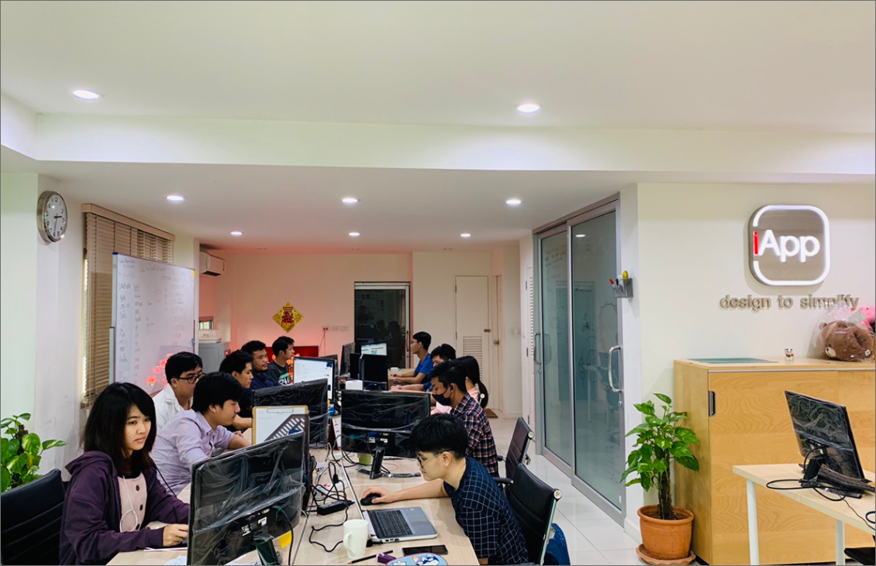







iApp Technology
สร้างสรรค์อนาคตด้วยปัญญาประดิษฐ์
สร้างสรรค์อนาคตด้วยปัญญาประดิษฐ์
NATIONAL THAI ID CARD OCR
Localize AI for Southeast Asia
Version 1.0
Created Date 2019
Confidentiality & Copyright © 2019 iApp Technology All rights reserved.

Slide 2
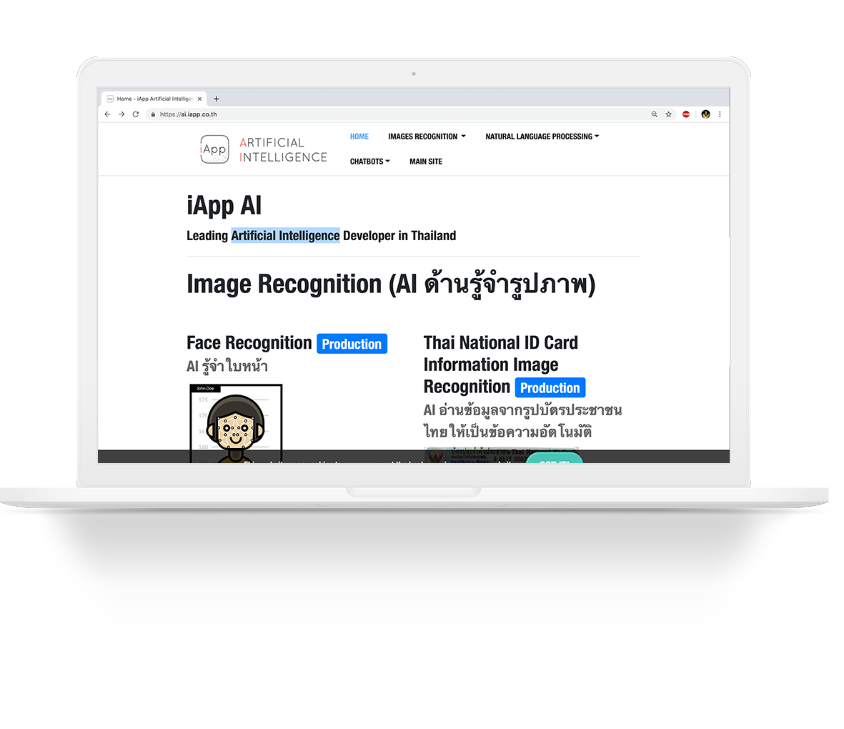
iApp Technology
สร้างสรรค์อนาคตด้วยปัญญาประดิษฐ์
สร้างสรรค์อนาคตด้วยปัญญาประดิษฐ์
iApp Technology
Localize AI for Southeast Asia
Artificial Intelligence Services Provider for Solving
South East Asia AI Problems (Starting from Thailand)
Images
  Thai National ID Card OCR
  Thai License Plate OCR
  Face Recognition
Voice
  Chatbot + Voice Chatbot
  Voice Command + Wakeword Detection
Language
  Thai language Understanding
Confidentiality & Copyright © 2019 iApp Technology All rights reserved.

Slide 3
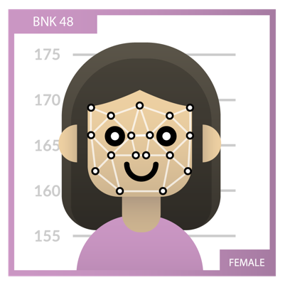
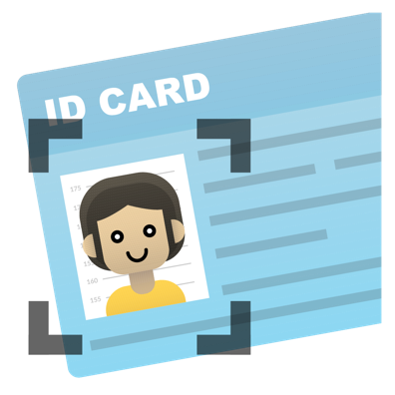
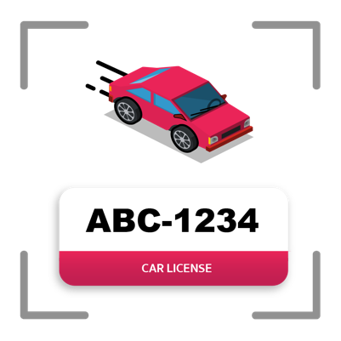

Image Recognition (AI ด้านรู้จำรูปภาพ)
สร้างสรรค์อนาคตด้วยปัญญาประดิษฐ์
สร้างสรรค์อนาคตด้วยปัญญาประดิษฐ์
AI รู้จำใบหน้า
AI อ่านข้อมูลจากรูปบัตร
AI อ่านป้ายทะเบียนรถ
AI ลบพื้นหลัง
TRY NOW
TRY NOW
TRY NOW
TRY NOW
Face Recognition
Thai National ID Card
Information Image
Recognition
Thai Car License
Plate Image
Recognition
Image Background
Remover for Photo ID
Confidentiality & Copyright © 2019 iApp Technology All rights reserved.

Slide 4
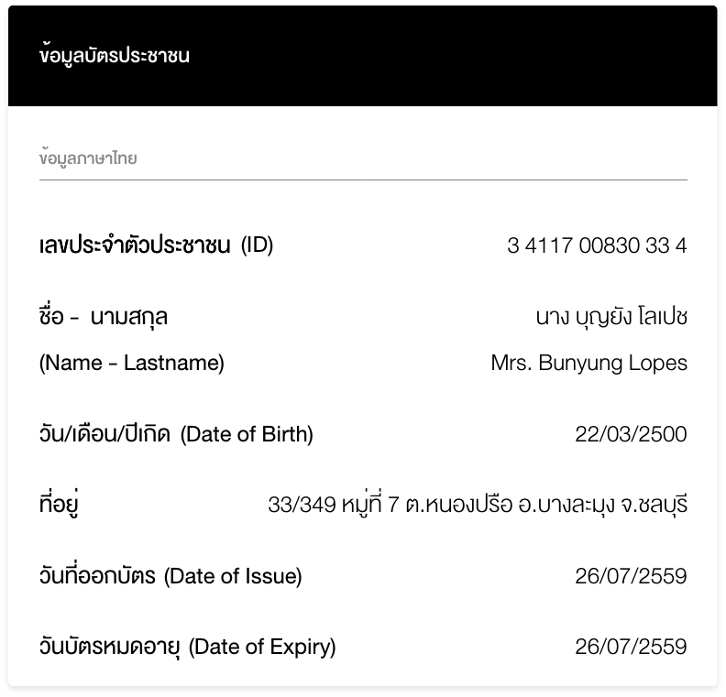
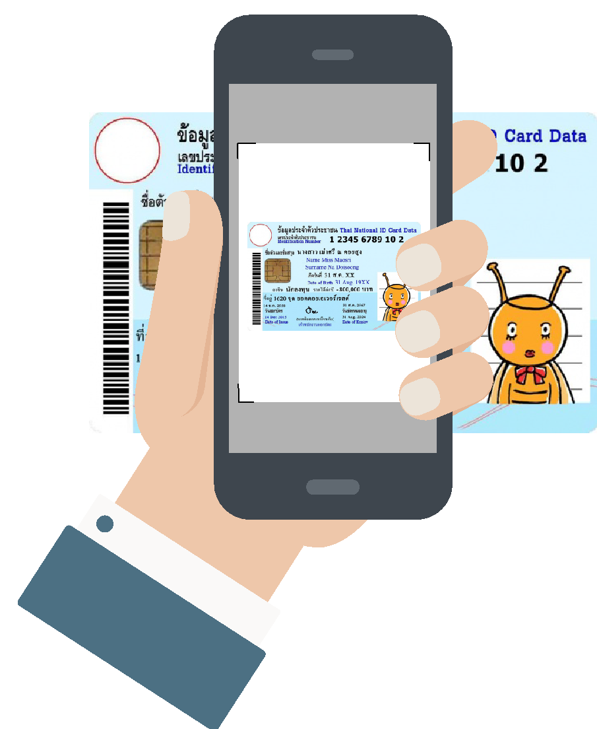

Thai National ID Card OCR
สร้างสรรค์อนาคตด้วยปัญญาประดิษฐ์
AI อ่านข้อมูลจากรูปบัตรประชาชนไทยให้เป็นข้อความอัตโนมัติ
สร้างสรรค์อนาคตด้วยปัญญาประดิษฐ์
Upload Image
AI Service as API
Result
Confidentiality & Copyright © 2019 iApp Technology All rights reserved.
Notes:
เปลี่ยนภาพตัวบอทใหม่

Slide 5
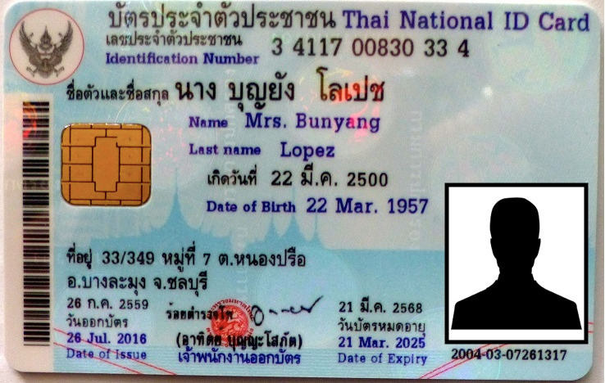
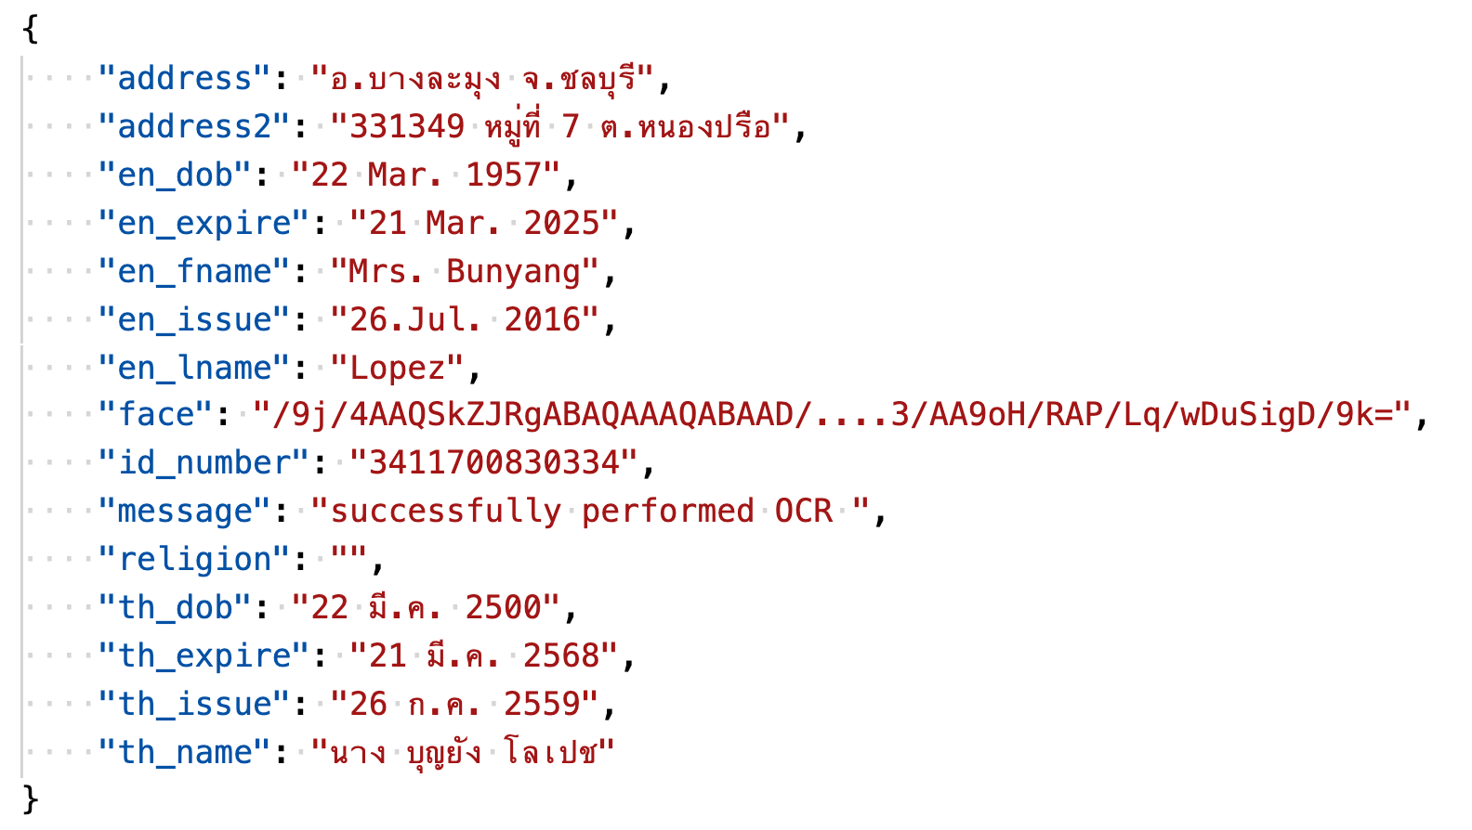
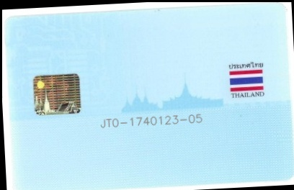
Thai National ID Card OCR
สร้างสรรค์อนาคตด้วยปัญญาประดิษฐ์
AI อ่านข้อมูลจากรูปบัตรประชาชนไทยให้เป็นข้อความอัตโนมัติ
สร้างสรรค์อนาคตด้วยปัญญาประดิษฐ์
front.jpg
JSON Format
OCR
back.jpg (optional)
Upload Image
AI Service as API
Confidentiality & Copyright © 2019 iApp Technology All rights reserved.
Notes:
เปลี่ยนภาพตัวบอทใหม่

Slide 6
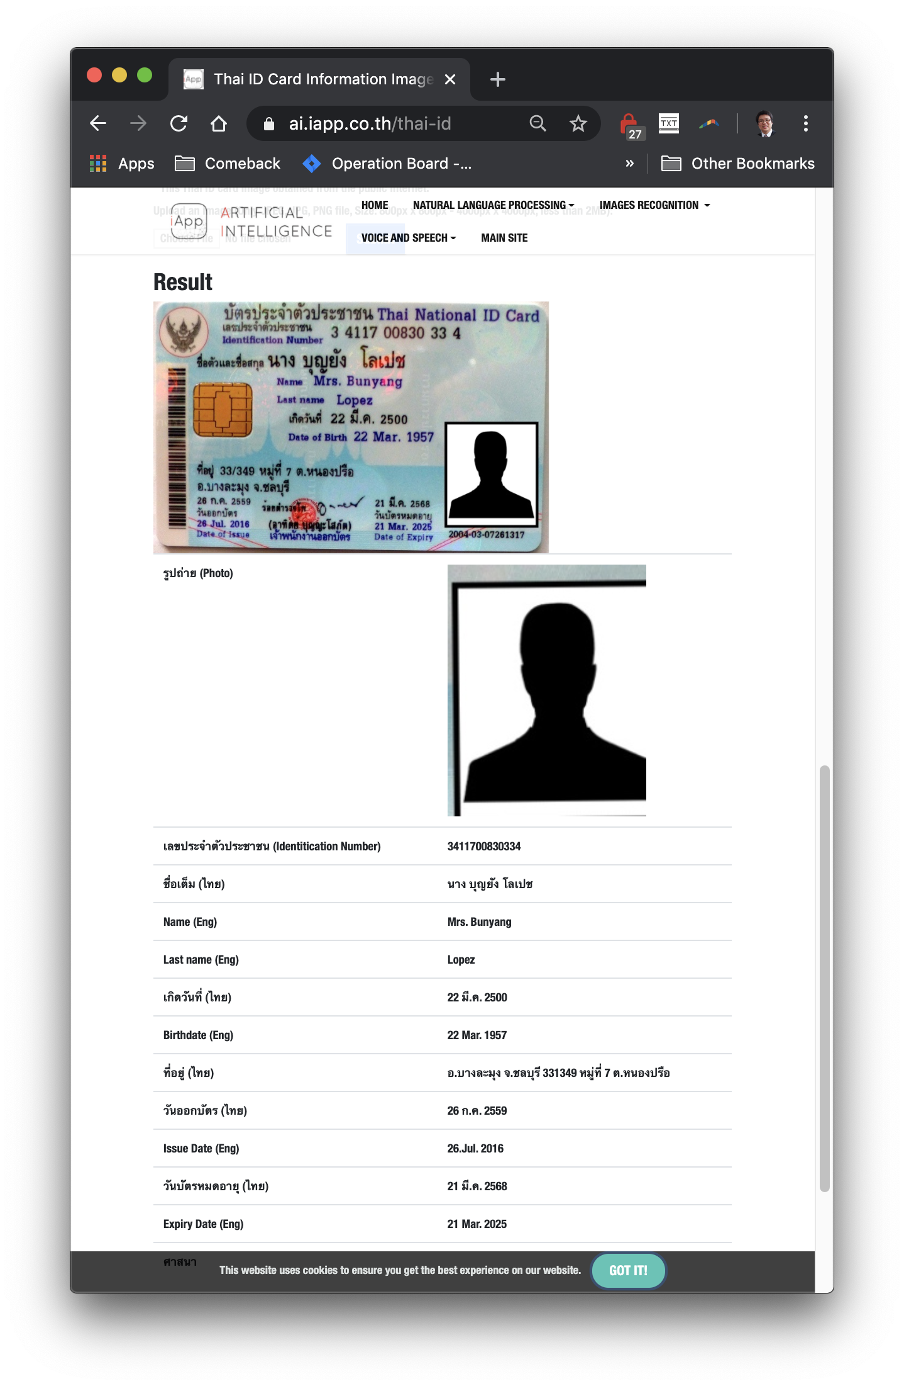
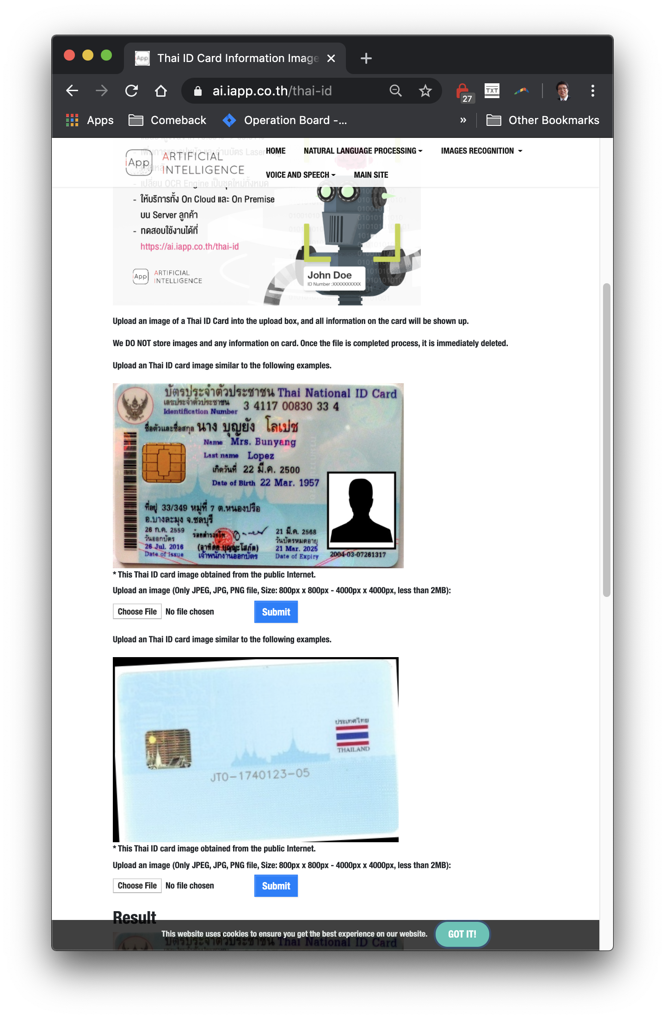
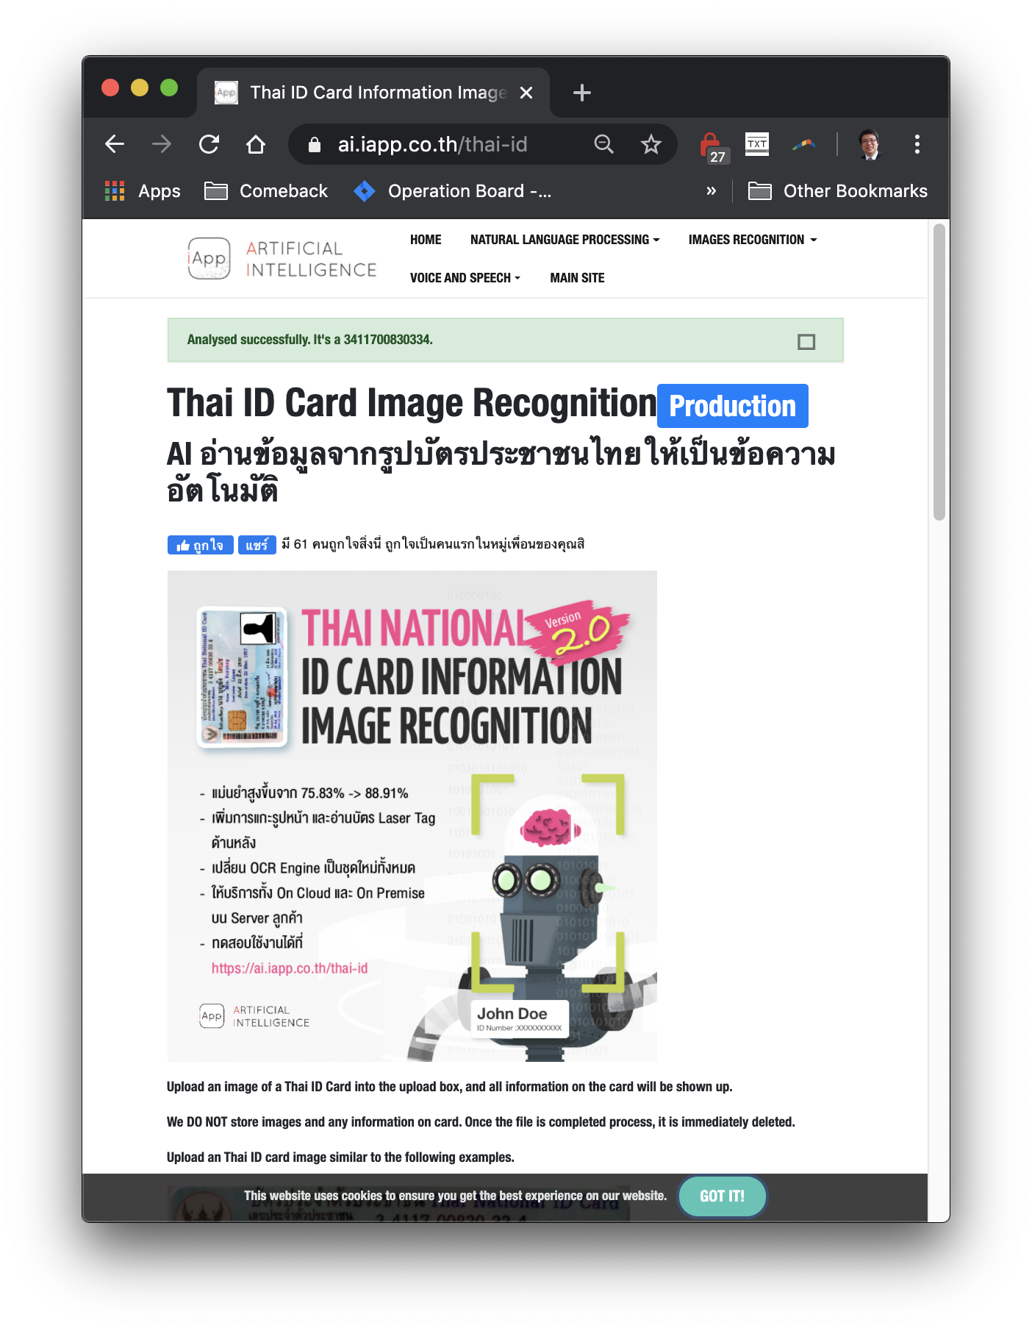
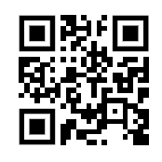
Demo (ทดลองใช้งาน)
https://ai.iapp.co.th/thai-id

Slide 7
Thai National ID Card OCR’s Accuracy
ความแม่นยำของการรู้จำตัวอักษร
สร้างสรรค์อนาคตด้วยปัญญาประดิษฐ์
Key | Meaning | Accuracy (%)
address | ที่อยู่บรรทัดแรก | 87.42%
address2 | ที่อยู่บรรทัดที่ 2 | 76.87%
back_number | เลขเลเซอร์หลังบัตร | 90.98%
en_dob | วัน เดือน ปี เกิด ภาษาอังกฤษ | 90.85%
en_fname | ชื่อจริง ภาษาอังกฤษ | 74.91%
en_lname | นามสกุล ภาษาอังกฤษ | 80.47%
face | ข้อมูลภาพใบหน้าแบบ base64 | 100.00%
id_number | เลขบัตรประชาชน | 87.45%
religion | ศาสนา | 75.26%
Key | Meaning | Accuracy (%)
th_name | คำนำหน้า ชื่อจริง นามสกุล ภาษาไทย | 90.87%
th_dob | วัน เดือน ปี เกิด ภาษาไทย | 91.66%
Th_issue | วัน เดือน ปี ที่ออกบัตร ภาษาไทย | 91.67%
En_issue | วัน เดือน ปี ที่ออกบัตร ภาษาอังกฤษ | 82.38%
Th_expire | วัน เดือน ปี ที่บัตรหมดอายุ ภาษาไทย | 87.67%
En_expire | วัน เดือน ปี ที่บัตรหมดอายุ ภาษาอังกฤษ | 80.66%
Overall accuracy: 88.91%
Overall Accuracy = 89.36%

Slide 8
Thai National ID Card OCR
สร้างสรรค์อนาคตด้วยปัญญาประดิษฐ์
AI อ่านข้อมูลจากรูปบัตรประชาชนไทยให้เป็นข้อความอัตโนมัติ
สร้างสรรค์อนาคตด้วยปัญญาประดิษฐ์
Features
Support JPG, JPEG, PNG, GIF file format
Image should be up-right, well aligned and contain only the card itself.
Image resolution of card mustn’t less than 600 pixels width & 400 pixels height
Images size mustn’t larger than 2 Megabyte
Can retrieve person’s first name, last name, ID number, date of birth, address, religion, laser number, issue & expire dates and face.
Process time is ~6 second
API server.
No information is stored after the processing.
Upload Image
AI Service as API
Confidentiality & Copyright © 2019 iApp Technology All rights reserved.
Notes:
เปลี่ยนภาพตัวบอทใหม่

Slide 9
Thai National ID Card OCR
สร้างสรรค์อนาคตด้วยปัญญาประดิษฐ์
AI อ่านข้อมูลจากรูปบัตรประชาชนไทยให้เป็นข้อความอัตโนมัติ
สร้างสรรค์อนาคตด้วยปัญญาประดิษฐ์
Minimum Server Requirements
Minimum Hardware Requirement | B Class
CPU | 8-32 CPU
Ram | 32-64 GB
Harddisk | SSD 100 GB
GPU | GeForce RTX 2080 Ti (minimum)
Internet Connection* | For License Activation and Update Only
* Internet Connection for license activation and software update. (It can be run in offline mode fully functional).
Upload Image
AI Service as API
Confidentiality & Copyright © 2019 iApp Technology All rights reserved.
Notes:
เปลี่ยนภาพตัวบอทใหม่

Slide 10
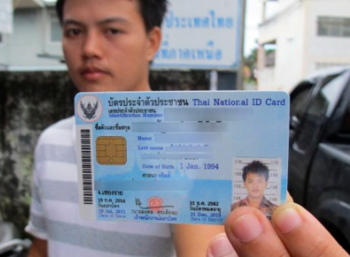
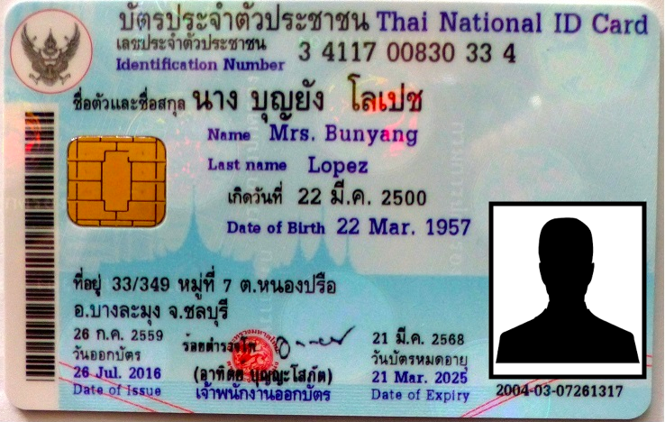
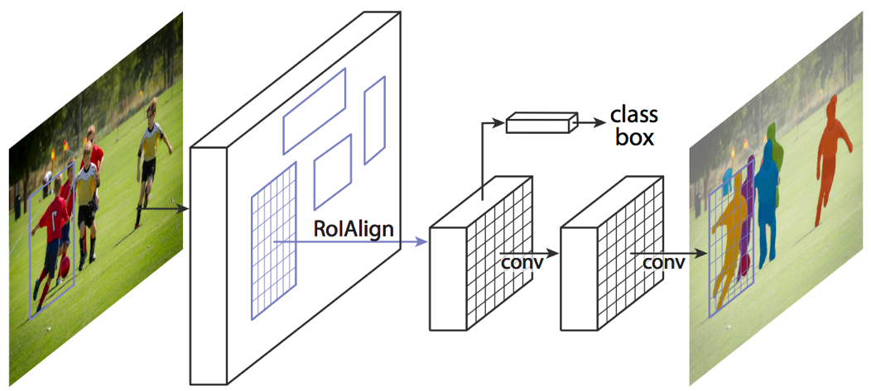
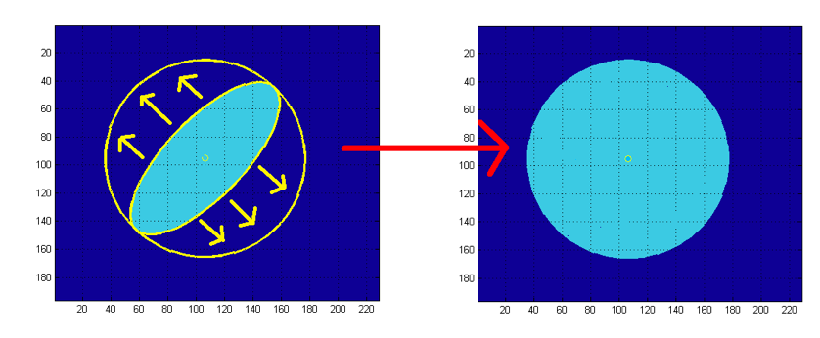
How it works?
การทำงานของระบบ
สร้างสรรค์อนาคตด้วยปัญญาประดิษฐ์
Cropped and
Affine Transformation
(Preprocessing)
Text <Object Detection>
Card Boundary Detection
Marked R-CNN
Marked R-CNN

Slide 11











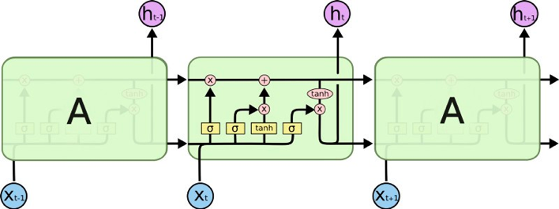



Thai National ID Card OCR
AI อ่านข้อมูลจากรูปบัตรประชาชนไทยให้เป็นข้อความอัตโนมัติ
สร้างสรรค์อนาคตด้วยปัญญาประดิษฐ์
OCR
Deep Bidirectional LSTM
for Thai Printed Text OCR

Slide 12


Thai National ID Card OCR’s Pricing
แพ็คเกจ Thai National ID Card OCR
สร้างสรรค์อนาคตด้วยปัญญาประดิษฐ์
On Cloud (Hosted by iApp)
On Premise (Hosted on Your Server)
1 THB per Request
Unlimited Requests
https://rapidapi.com/iapphr/api/thai-national-id
https://iapp-chatbot.typeform.com/to/ngSjD1

Slide 13


National ID Card OCR Clients
สร้างสรรค์อนาคตด้วยปัญญาประดิษฐ์
Confidentiality & Copyright © 2019 iApp Technology All rights reserved.

Slide 14















Clients
สร้างสรรค์อนาคตด้วยปัญญาประดิษฐ์
Confidentiality & Copyright © 2019 iApp Technology All rights reserved.

Slide 15

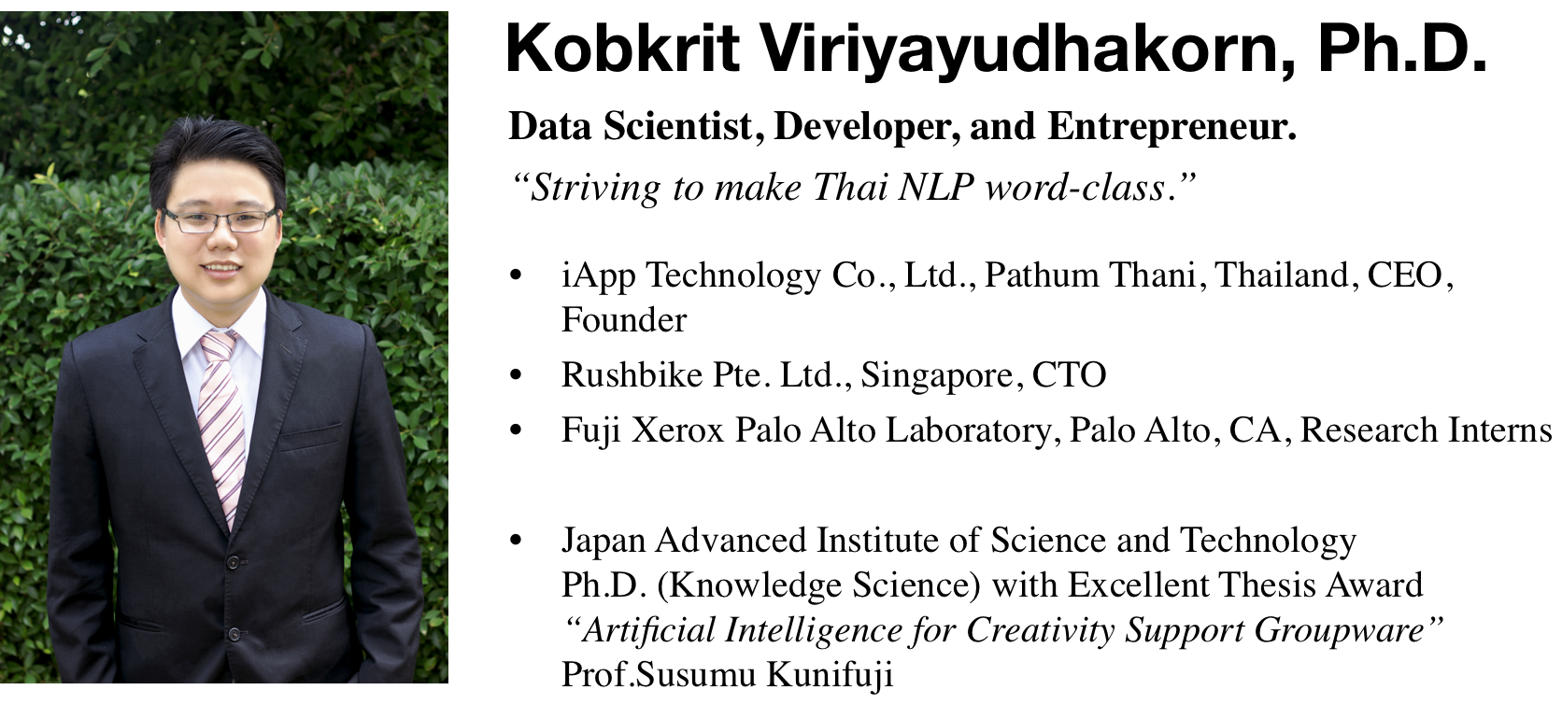
Founder

Slide 16
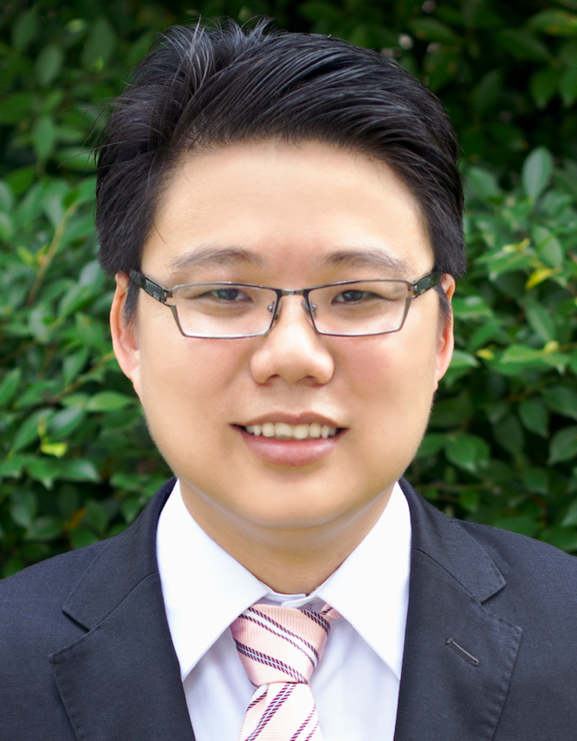
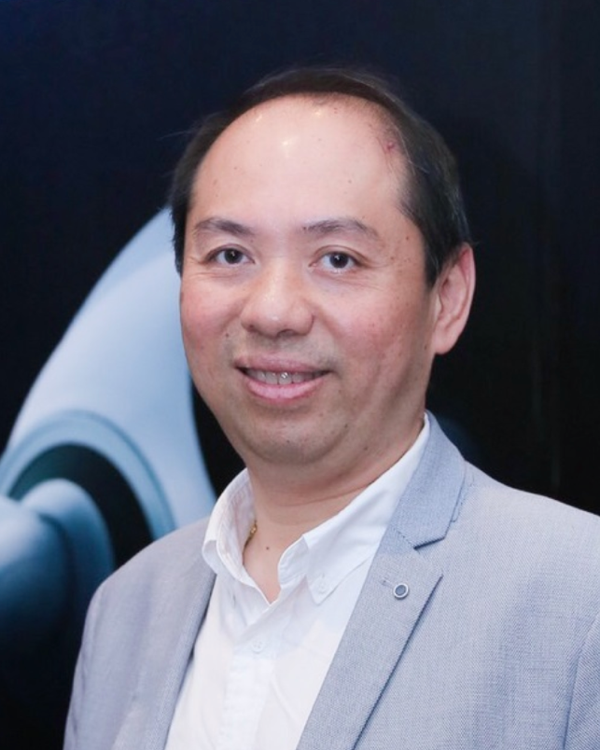

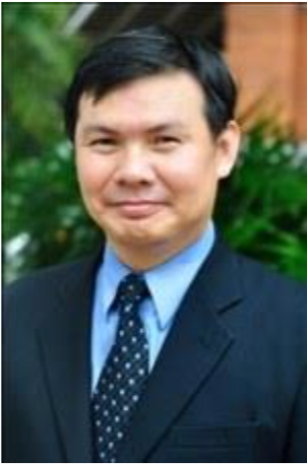
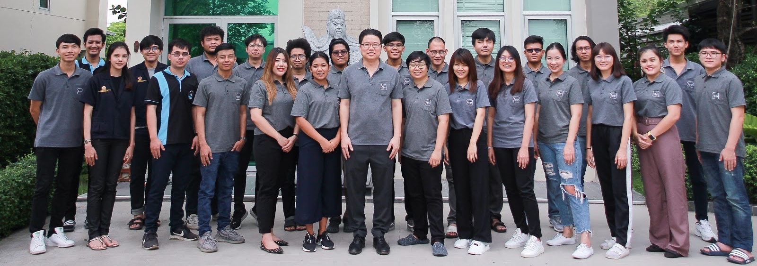
Management & Team
Dr. Kobkrit Viriyayudhakorn
iApp Technology Co., Ltd.
CEO
Thanapol Kongboonma
Chan Wanich Co., Ltd.
Investor and Advisor
Tachanun Kangwantrakool
ISEM Co., Ltd.
Advisor
Prof. Dr. Thanaruk Theeramunkong
Artificial Intelligence
Association Of Thailand (AIAT) - Advisor

Slide 17

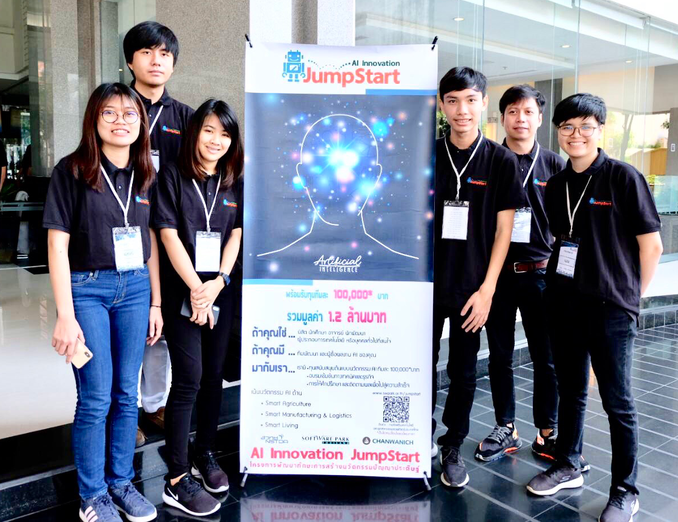
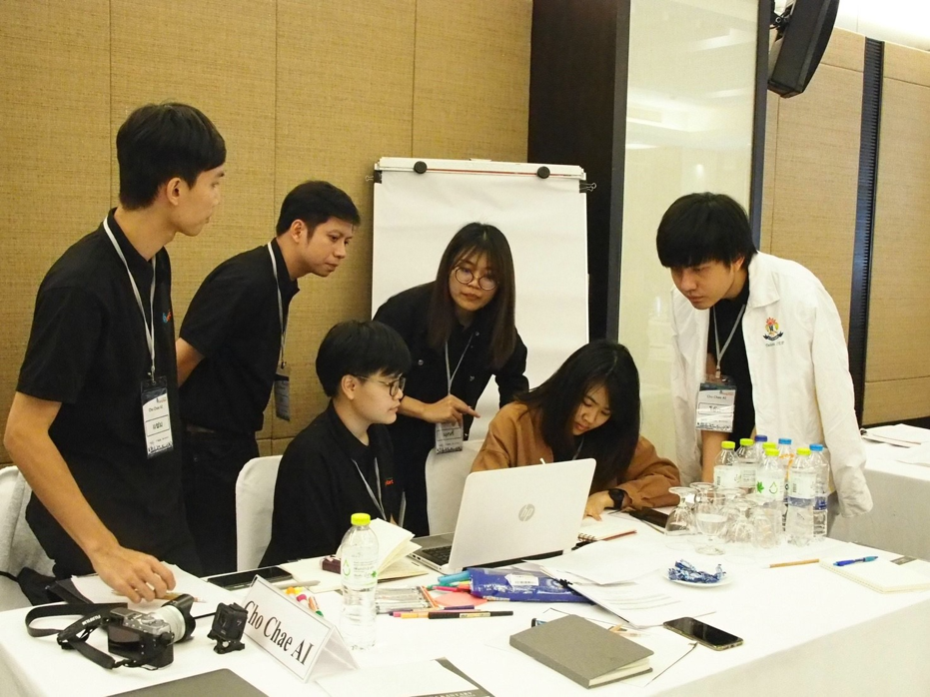

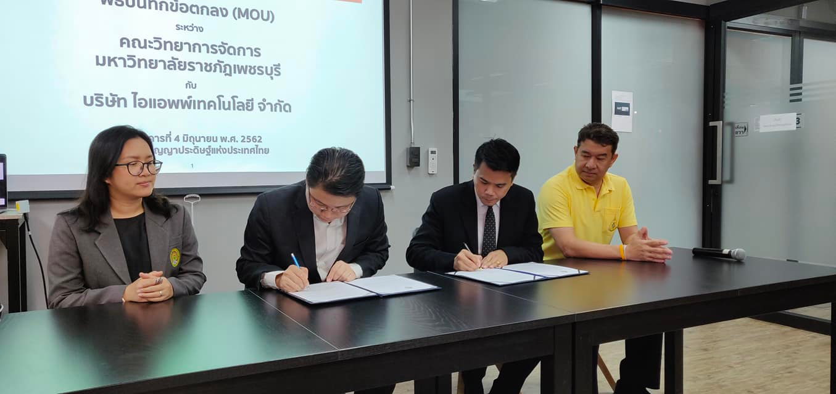
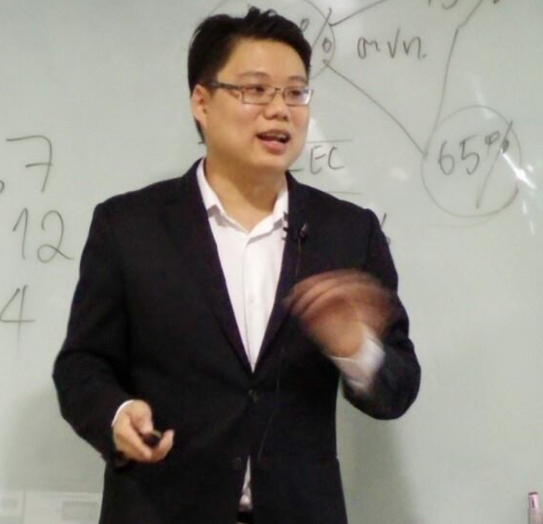
Team
สร้างสรรค์อนาคตด้วยปัญญาประดิษฐ์
Confidentiality & Copyright © 2019 iApp Technology All rights reserved.

Slide 18
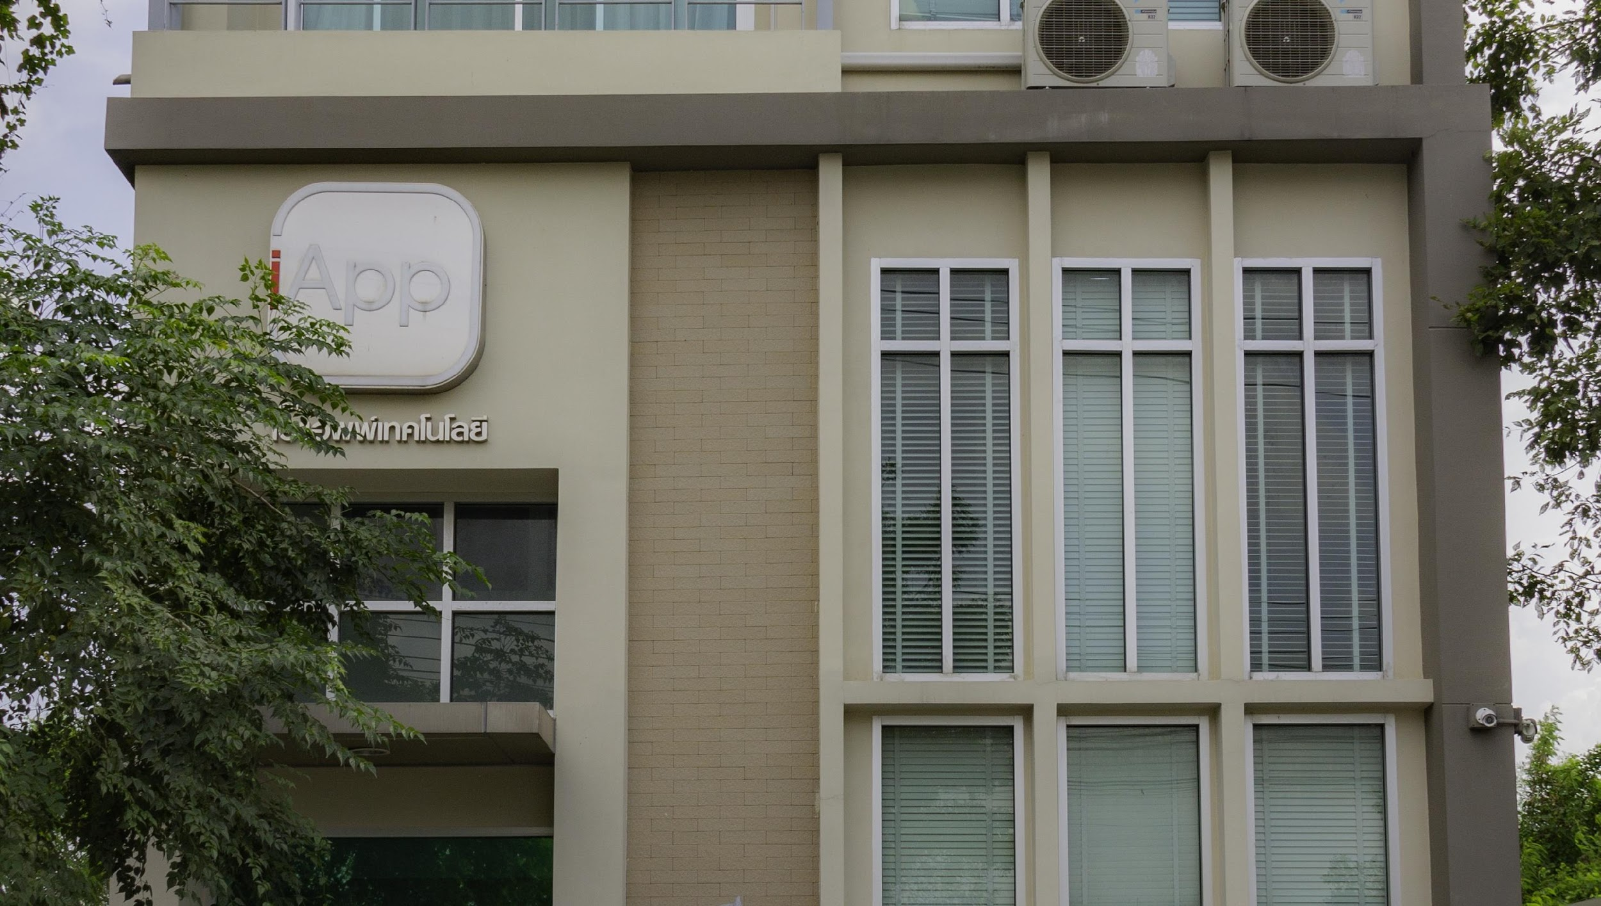




Contact us
สร้างสรรค์อนาคตด้วยปัญญาประดิษฐ์
บริษัท ไอแอพพ์เทคโนโลยี จำกัด
0-2051-2453
80/359 หมู่ที่ 3 ซอยคลองหลวง 26 ตำบลคลองหนึ่ง
อำเภอคลองหลวง จังหวัดปทุมธานี 12120 ประเทศไทย
info@iapp.co.th
เว็บไซต์: http://iapp.co.th
เว็บไซต์: http://ai.iapp.co.th
Confidentiality & Copyright © 2019 iApp Technology All rights reserved.

Slide 19
สร้างสรรค์อนาคตด้วยปัญญาประดิษฐ์
THANK YOU
Confidentiality & Copyright © 2019 iApp Technology All rights reserved.

